Slide 1
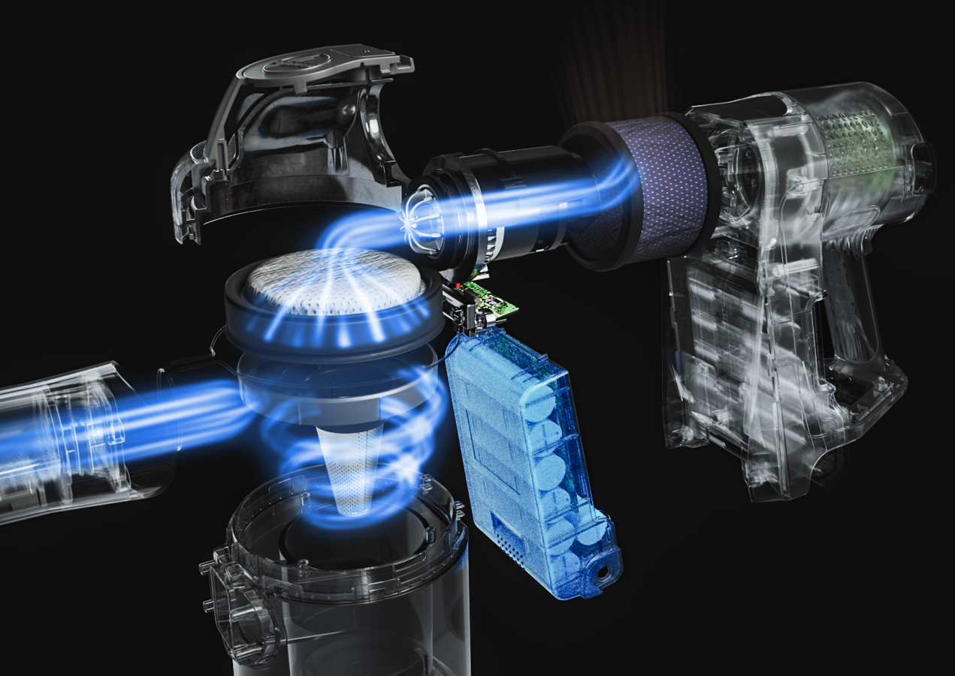
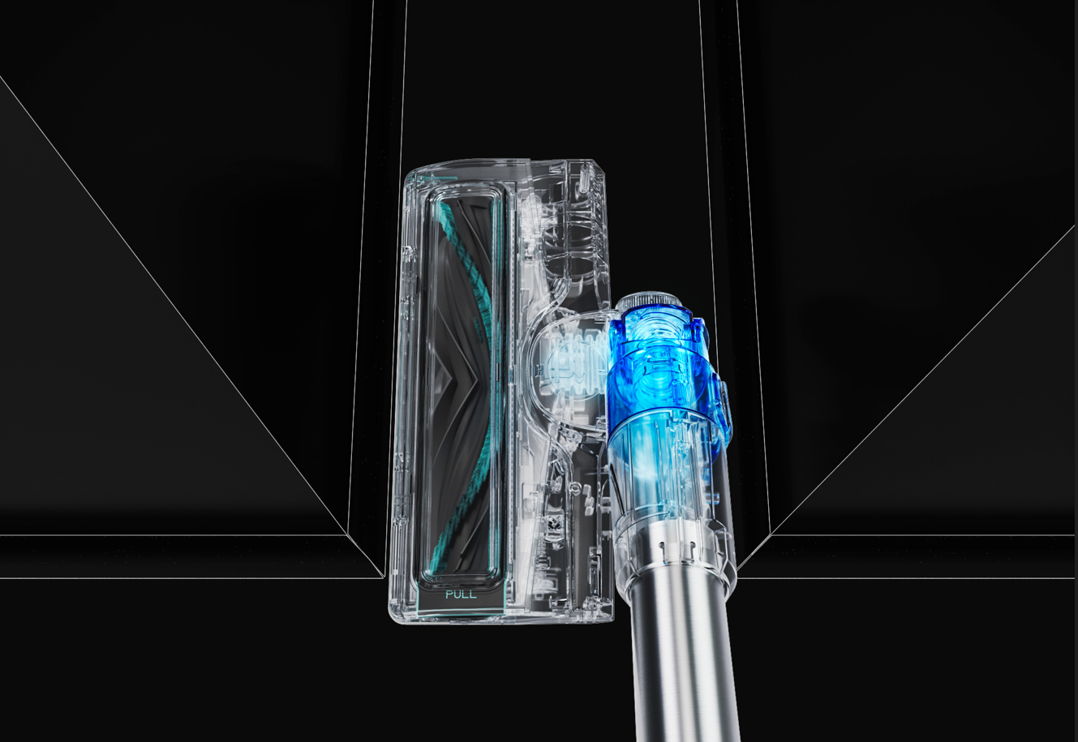
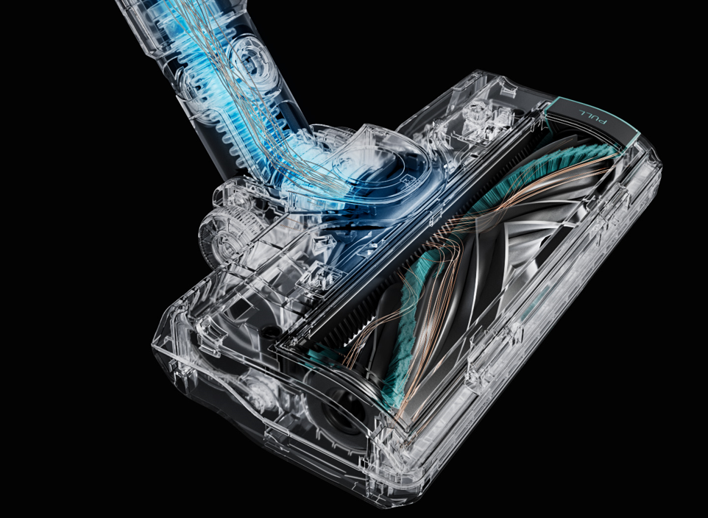
HF401H 011 – akumulátorový vysavač HF4
Multifunkční – tyčový a ruční akumulátorový vysavač, Vysoká flexibilita - ovladatelnost 360°, intuitivní uživatelské rozhraní, motorizovaná hubice Premium Floors na tvrdé povrchy s technologií ANTI-TWISTTM proti namotávání vlasů a nečistot, 42 AW po dobu 30 minut, LED osvětlení hubice, nádoba na prach 0,7 l
Výkon a vlastnosti
Jmenovité napětí (V) 25,2
Doba provozu baterie (min) 30 min standardní režim,
15 min Turbo režim
Typ baterie Lithium Ion (LION) – vyjímatelná
Hlučnost (dB(A)) 86
Funkce a výbava
Typ motoru Bezkartáčový motor 190 W, 42 AW ve standardním režimu po dobu 30 min
Vysoká flexibilita hubice Ovládání 360° do všech stran
Předmotorový filtr Ano - vyjímatelný
Filtr na výstupu Bavlněný
Jmenovité napětí (nabíječky) (V) 230-240
Délka trvání prvního nabíjení (hod) 24
Doba potřebná k dobití z plně
vybitého stavu (hod) 3,5 (po prvním nabití)
Délka kabelu nabíječky (m) 1,5
Nastavení výkonu Tlačítkem ZAPNOUT/VYPNOUT /
Turbo režim
LED displej na rukojeti Indikátor nabíjení a stavu baterie
LED osvětlení hubice Kompaktní pruh se studeným světlem lépe odhalí prach na povrchu
Objem nádoby na prach (l) 0,7
Snadné vysypávání prachu One Touch
Montáž na stěnu Ano
Snadné vyjímání kartáče z hubice Ano – bez nutnosti obracet hubici
Konektivita Připojení k aplikaci hOn
Příslušenství
ANTI-TWIST™ motorizovaná hubice na tvrdé povrchy Premium Floors s vyjímatelným rotačním kartáčem a hřebenem proti namotávání vlasů a nečistot
Prachový a nábytkový kartáč 2v1, štěrbinová hubice, čistící kartáček
Snadné vyjímání a nabíjení baterie s LED ukazatelem - nabíjení kdekoliv
Logistická data
Kód 39401010
EAN kód 8059019065366
Barva Šedá s růžovou metalízou
Rozměry výrobku v x š x h (cm) 111 x 25,8 x 16,5
Čistá váha výrobku (kg) 2,36
Rozměry balení v x š x h (cm) 14,2 x 71 x 28,3
Hrubá váha s obalem (kg) 4,479
² AW měřeny v souladu s IEC 62885-4:2020 na konci hubice laboratoří třetí strany.
42AW² po dobu 30 minut
OVLADATELNOST 360°
VYJÍMATELNÁ BATERIE S LED UKAZATELEM A MOŽNOSTÍ NABÍJENÍ KDEKOLIV

